Slide 1
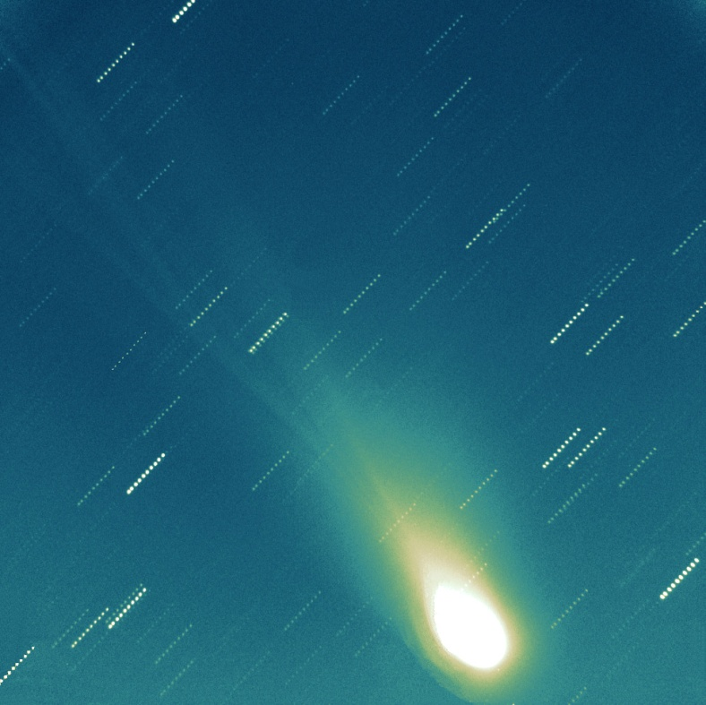
КОМЕТЫ
Сайты о кометах: www.astrolab.ru www.fargalaxy.al.ru http://space.rin.ru

Slide 2
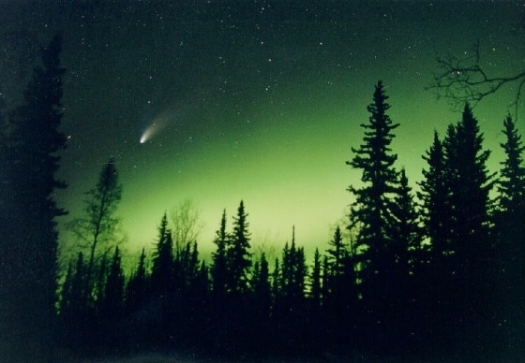
Иногда, обычно раз в несколько лет, на ночном небе становится видно новое небесное тело, напоминающее вытянутый комок светящегося тумана. Сначала оно становится все ярче и ярче, а затем начинает бледнеть. Затем, через несколько дней, а иногда и недель, оно исчезает совсем. Так с нашей Земли мы видим кометы.

Slide 3
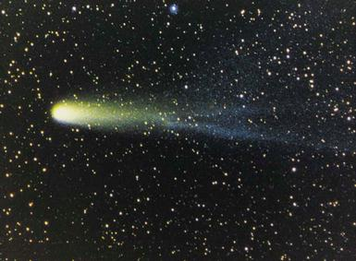
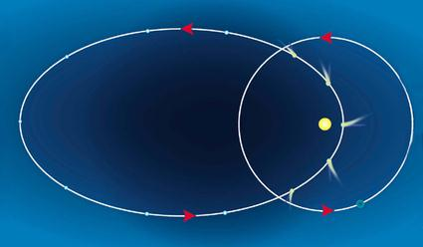
Что такое комета?
Кометы – это небесные тела, одна из составных частей нашей Солнечной системы.
Само слово «комета» можно перевести как «косматая звезда».
Отбита кометы
Орбита Юпитера
Кометы – это вечные странники. По своей собственной орбите они кружат вокруг Солнца, то приближаясь к нему, то наоборот удаляясь от него.
Солнце
Между прилетами одной и той же кометы к Солнцу иногда могут проходить сотни земных лет.

Slide 4
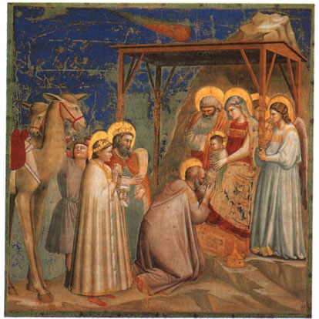
Как люди раньше относились к кометам?
Посмотри на этот гобелен «Поклонение трёх святых царей» флорентийского художника Джотто (1266/67 -1337).
На заднем плане отчетливо видна звезда с хвостом. Искусствоведы и ученые полагают, что это комета Галлея.
Со средних веков некоторые богословы считают, что звезда, появившаяся на Востоке в момент рождения Иисуса Христа была именно пролетавшей мимо Земли кометой Галлея. Хотя, это не более, чем одна из версий.
С сайта: http://encyclopedia.astrologer.ru/cgi-bin/index?V/vifleemskaya.html

Slide 5
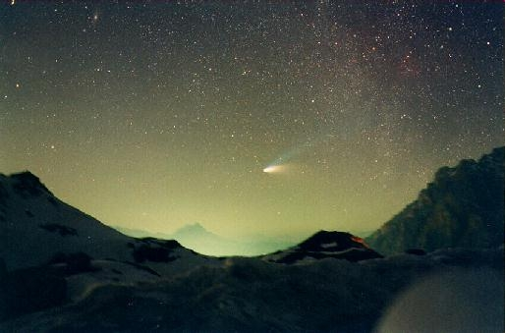
Но в целом в средние века люди очень боялись этого явления и думали, что с появлением на небе кометы на землю обрушатся разные неприятности. И возникающие эпидемии страшных болезней, и проливные дожди с градом, которые уничтожали посевы, люди объясняли именно появлением в небе новой кометы.

Slide 6
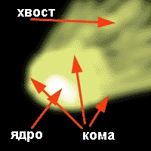
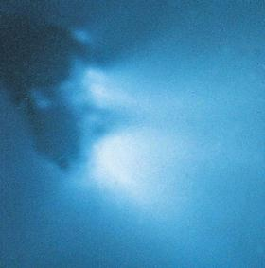
Что у кометы внутри?
Вдали от Солнца комета почти ничем не отличается от обычного астероида – она выглядит просто огромным снежком из замерзшего льда, космической пыли и кусочков различных горных пород (например железа). Надо сказать, что лед из которого состоят кометы не совсем наш, земной лед – ее лед – это замерзшая смесь из разных газов, (метана, аммиака, углекислого газа) и некоторого количества воды. Этот снежок – ядро кометы.
Затем, по мере приближения к Солнцу газ начинает испаряться и у кометы появляется как-бы газовое одеяло. Астрономы называют его кома.
И только подлетев к Солнцу еще ближе комета обзаводится своим замечательным хвостом.

Slide 7
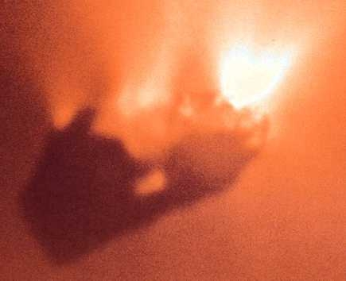
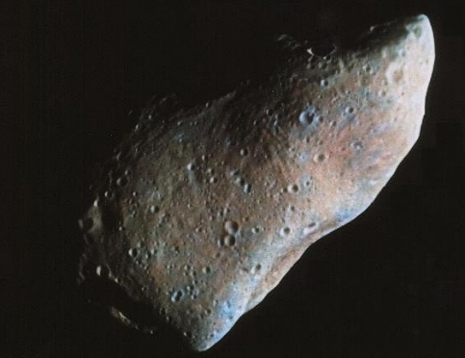
Почему комета светится, а все остальные астероиды нет?
На самом деле сама комета не светится. Она как и остальные небесные тела входящие в Солнечную систему только отражает свет. Но поскольку она состоит в основном из льда, от которого свет отражается почти так же хорошо как от зеркала, то с Земли кажется будто комета светится.
А прочие астероиды состоят в основном из каменистых и железных пород, которые отражают свет гораздо хуже.

Slide 8
Откуда у кометы берется хвост?
Орбита Юпитера
Ты уже знаешь, что ядро кометы состоит из комьев льда, пыли и прочего космического мусора. Пока комета находится далеко от Cолнца, за пределами орбиты Юпитера, она так и выглядит – большой – пребольшой комок ледяной грязи.
Но чем ближе она приближается к Солнцу, тем больше Cолнце ее нагревает. Постепенно лед начинает подтаивать и вместе с пылью и грязью отлетать от кометы - испаряться. Так и образуется у кометы хвост.
Чем ближе комета подлетает к Cолнцу, тем длиннее становится ее хвост.
Хвост кометы всегда направлен «от Солнца»

Slide 9
Может ли комета лететь вперед хвостом?
Да, комета может и даже иногда летает вперед хвостом.
Это происходит тогда, когда комета начинает удаляться от Солнца. Тепло, которое исходит от Солнца по-прежнему греет комету и по прежнему сгоняет с ее ядра пыль и растаявший лед. А поскольку хвост кометы всегда направлен «от Солнца», то получается, что комета вполне может лететь вперед хвостом.

Slide 10
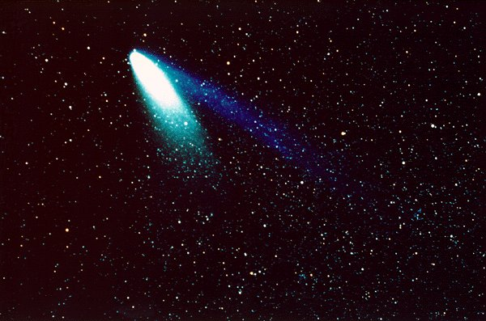
Сколько хвостов может быть у кометы?
Удивительно, но иногда у кометы хвост не один, а целых два. Или даже три. Это происходит потому, что ядро кометы состоит из разных частиц и Солнечный ветер по разному сгоняет с него пыль, газ и вкрапления металлов.
На это фотографии комета Хейли-Боппа, пролетавшая мимо Солнца в 1997 году. У нее, как видишь, как раз два хвоста. Ярко белый – это отлетающая пыль, а синий – газ, испаряющийся с ядра.

Slide 11
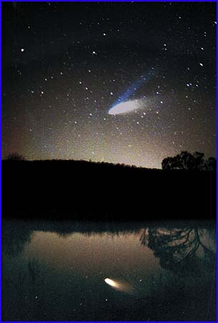
Какого размера обычно бывают кометы?
По сравнению с размерами нашей планеты, размеры ядра кометы, как правило, относительно небольшие – обычно несколько километров в диаметре.
А вот хвост кометы, когда она совсем близко подлетает к Солнцу, может растянуться на миллионы и даже десятки и сотни миллионов километров.

Slide 12
Сколько всего комет известно людям?
Астрономам известно довольно много комет.
Обычно их делят на короткопереодические и долгопереодические кометы. Это значит, что некоторые кометы – короткопереодические - прилетают к Солнцу относительно часто – хотя бы один раз за 200 лет.
А долгопереодические прилетают к Солнцу, по нашим Земным понятиям очень редко. Например комета Хейла-Боппа (это она на этой фотографии) пролетает мимо Земли примерно один раз в 2000 лет. Она пролетала в 1997 году и в следующий раз прилетит только в 4100 году. А есть такие кометы, которые прилетают раз в 7000 лет и даже еще реже.
Астрономам известно 72 кометы обегающие Cолнце за период меньший чем 30 лет.
А еще известно более 200 комет которые пролетают вокруг Солнца довольно редко.
Но на самом деле комет конечно гораздо больше. Ведь люди могут заметить их только тогда, когда они начинают приближаться к Земле. И как знать, вдруг и ты когда-нибудь откроешь какую-нибудь комету. Если будешь внимательно смотреть на небо.

Slide 13
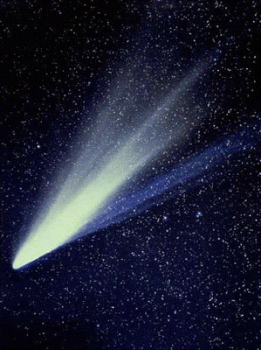
Эта комета называется West. Она пролетала мимо Солнца в 1975-76 годах. Она долгопереодическая. Ученые полагают, что цикл ее вращения вокруг Солнца составялет 250 000 лет.

Slide 14
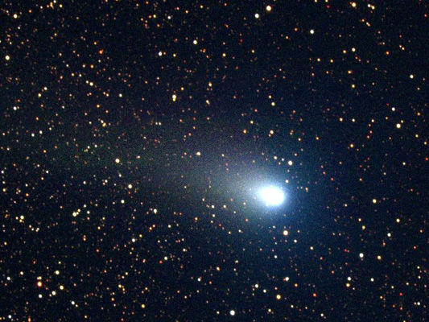
А это комета Giacobini-Zinner, она пролетает мимо Солнца очень часто – примерно раз в 6.5 лет

Slide 15
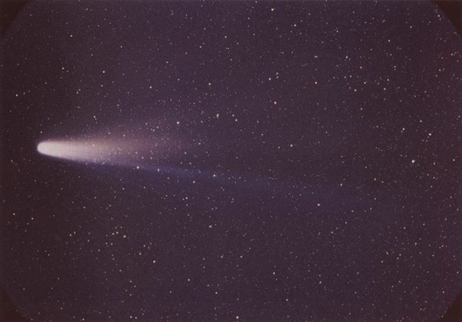
Какая комета самая известная?
Самая известная – это комета Галлея, прилетающая к Солнцу каждые 76 лет. Когда эта комета в прошлый раз пролетала мимо Земли ученые – астрономы направили к ней исследовательские космические аппараты, которые сделали много фотографий кометы, взяли пробы ее веществ.
Эта комета интересна тем, что ее ядро очень темное – темнее чем каменный уголь. Комета Галлея является одним из самых темных объектов в Солнечной Системе.
В следующий раз комета Галлея будет пролетать мимо Земли в 2061 году.
Появление этой кометы в 1758 году предсказал Эдмонд Галлей за 53 года до того, как это событие на самом деле произошло. И когда комета на самом деле появилась люди назвали ее в честь Галлея. До Галлея люди и не подозревали, что появляющееся на небе каждые 76 лет небесное тело – не разные кометы, а одна и та же.

Slide 16
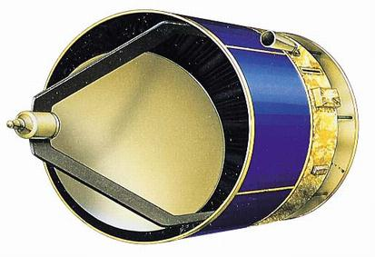
Это Giotto, запущенный 2 июля 1985 года Европейским Космическим Агентством челнок, слетавший к комете Галлея и сделавший снимки ее ядра.
Ядро кометы Галлея, снимок Giotto

Slide 17
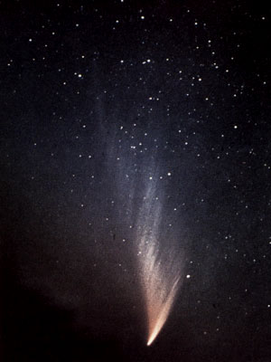
Кто дает кометам имена?
Обычно кометы носят имена тех людей, которые обнаружили или описали их первыми.

Slide 18
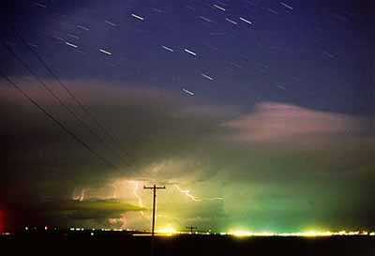
Может ли Земля столкнуться с кометой?
Такая вероятность есть, но она очень и очень мала. Кроме того, для Земли было-бы неприятно столкнуться именно с ядром кометы, а вот через кометные хвосты Земля пролетает регулярно. И в таких случаях с Земли можно увидеть очень захватывающее явление – метеоритный дождь.
Некоторые ученые предполагают, что гибель динозавров была вызвана столкновением Земли и ядра не слишком большой кометы.

Slide 19
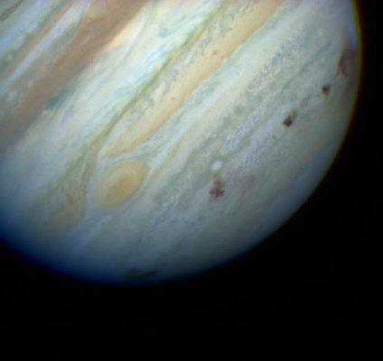
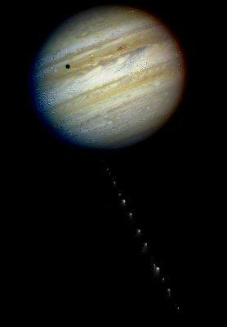
Чуть больше 10 лет назад, в 1994 году, одна из комет, (ее называли комета Шумахера-Леви – 9) столкнулась с Юпитером. Точные размеры ее ядра ученым не известны, но предполагают, что он был около 10 км в диаметре.
На этой фотографии видно как комета, разрушившись на несколько кусочков, приближается к Юпитеру
А здесь видны следы на Юпитере – это последствия столкновения. Такие пятна на Юпитере были видны еще целый год.

Slide 20
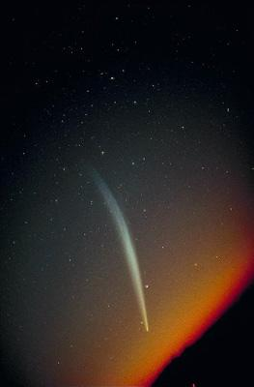
Это комета Икея-Секи. Она пролетала мимо Солнца в 1965 году и запомнилась как очень яркая комета – ее было видно даже днем – если закрыть Солнце ладошкой.
Красиво, не правда ли?

